Slide 1
02 - Página de Cadastro e Login - HTML e CSS
Exemplo Prático

Slide 2
Página de Cadastro e Login - HTML e CSS
1 - Crie uma nova pasta (no diretório que achar melhor) com o seguinte nome: Página de Cadastro e Login - HTML e CSS, logo em seguida abra a pasta no VsCode.

Slide 3
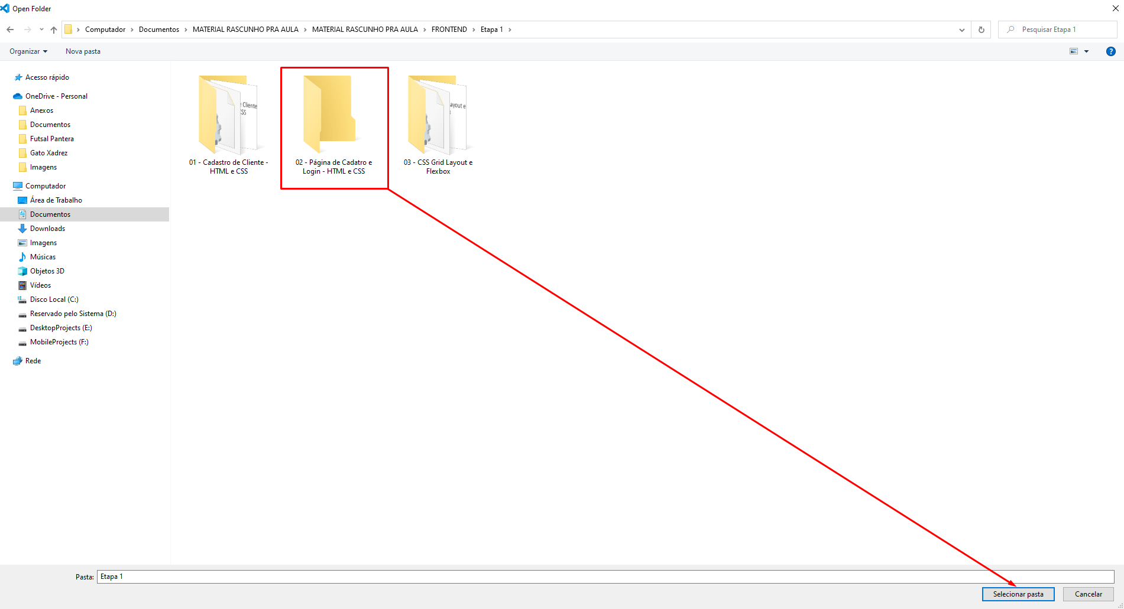
Página de Cadastro e Login - HTML e CSS

Slide 4
Página de Cadastro e Login - HTML e CSS
2 - Crie um novo arquivo HTML: No Visual Studio Code, crie um novo arquivo chamado "index.html".

Slide 5
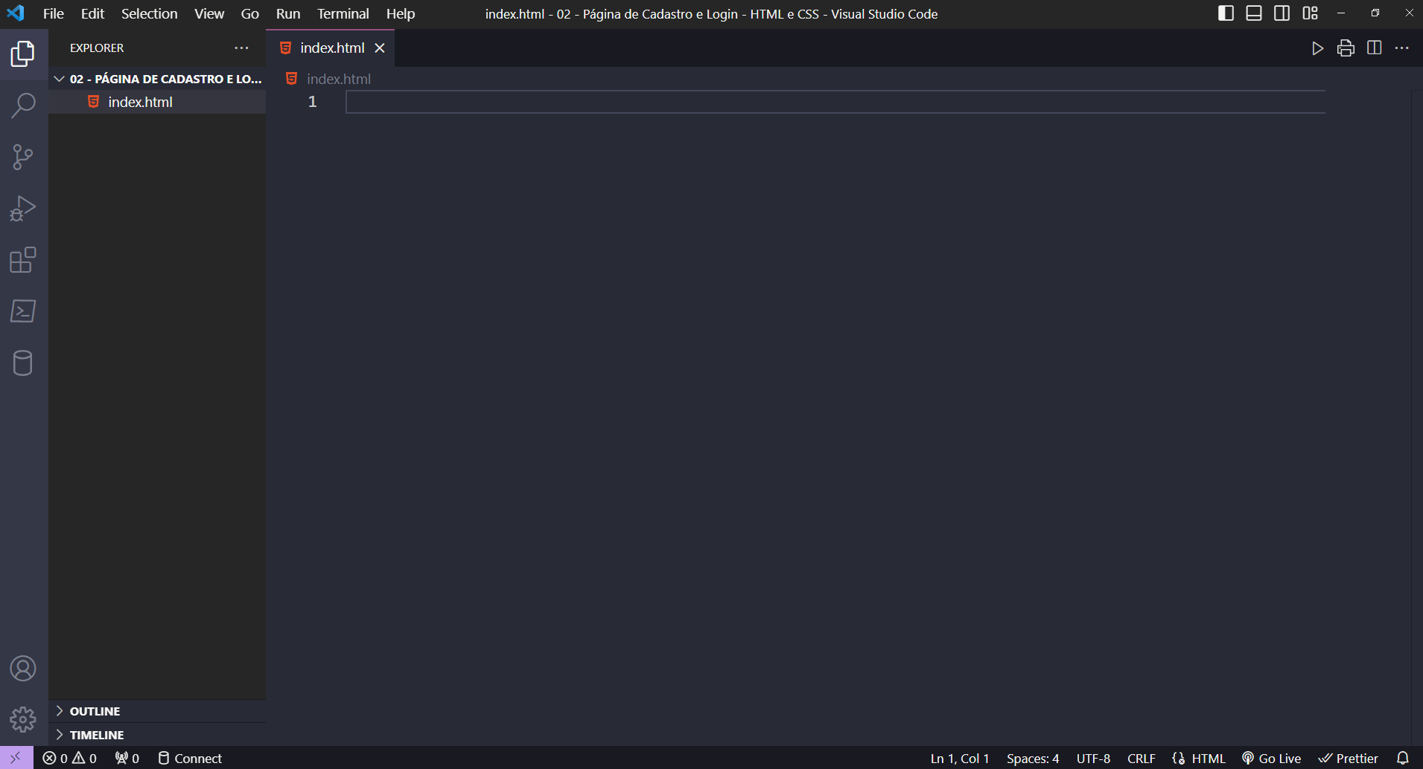
Página de Cadastro e Login - HTML e CSS

Slide 6
Página de Cadastro e Login - HTML e CSS
3 - Adicione a estrutura HTML básica: Copie e cole o seguinte código HTML na "index.html".

Slide 7
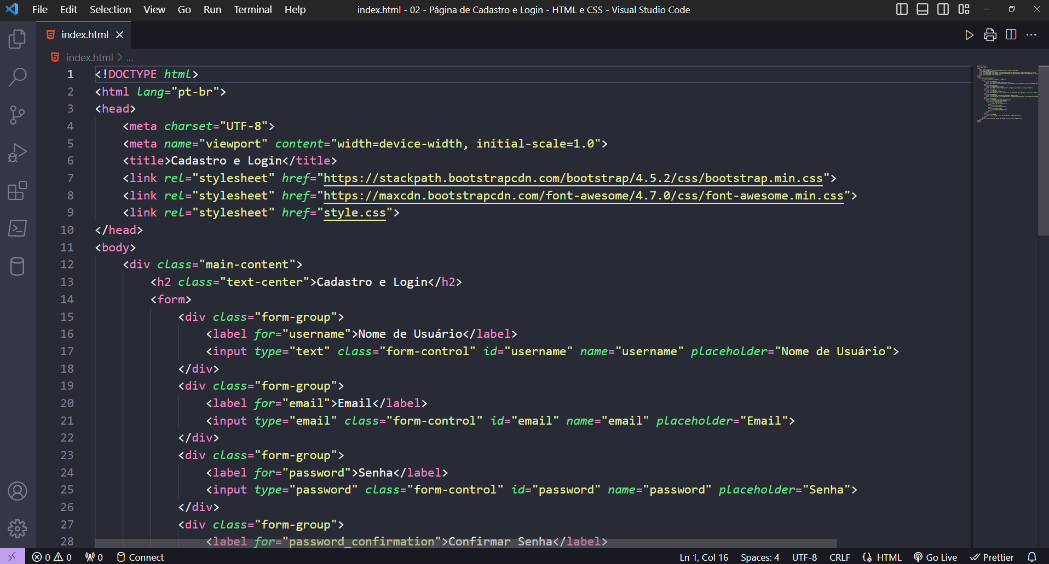
Página de Cadastro e Login - HTML e CSS

Slide 8
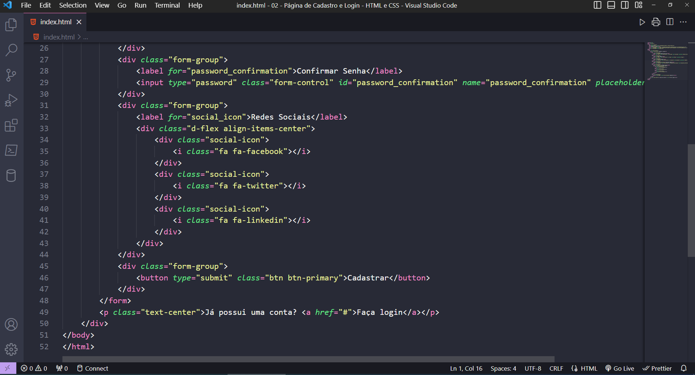
Página de Cadastro e Login - HTML e CSS

Slide 9
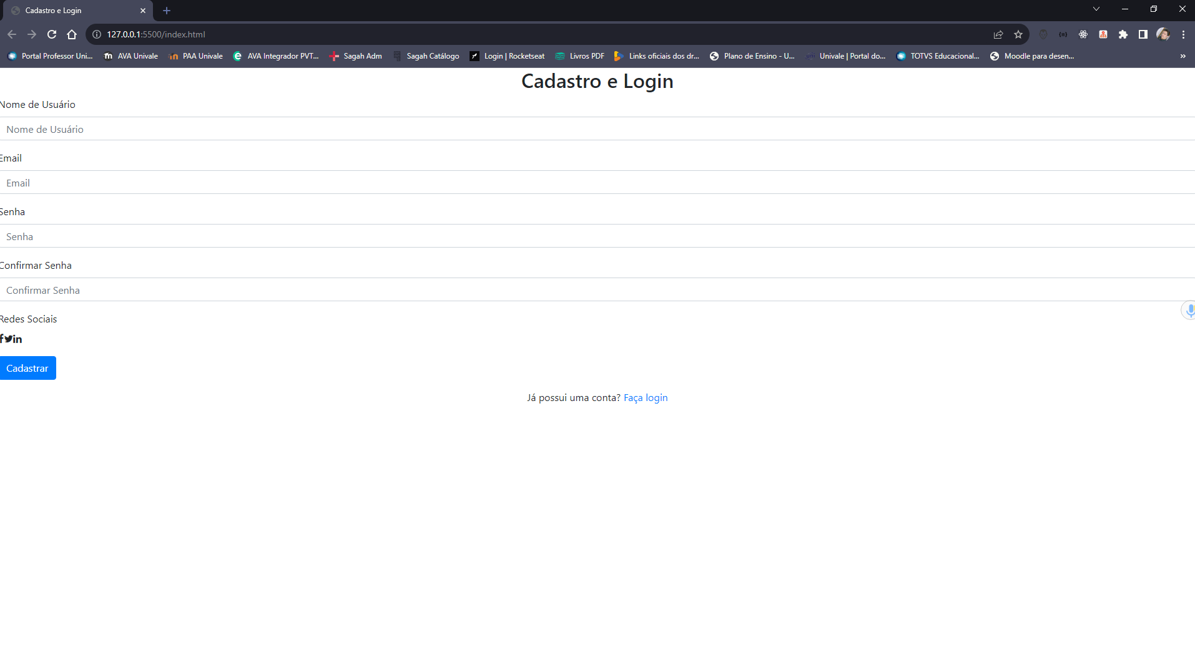
Página de Cadastro e Login - HTML e CSS

Slide 10
Página de Cadastro e Login - HTML e CSS
4 - Crie um arquivo CSS: No Visual Studio Code, crie um novo arquivo chamado "style.css".

Slide 11
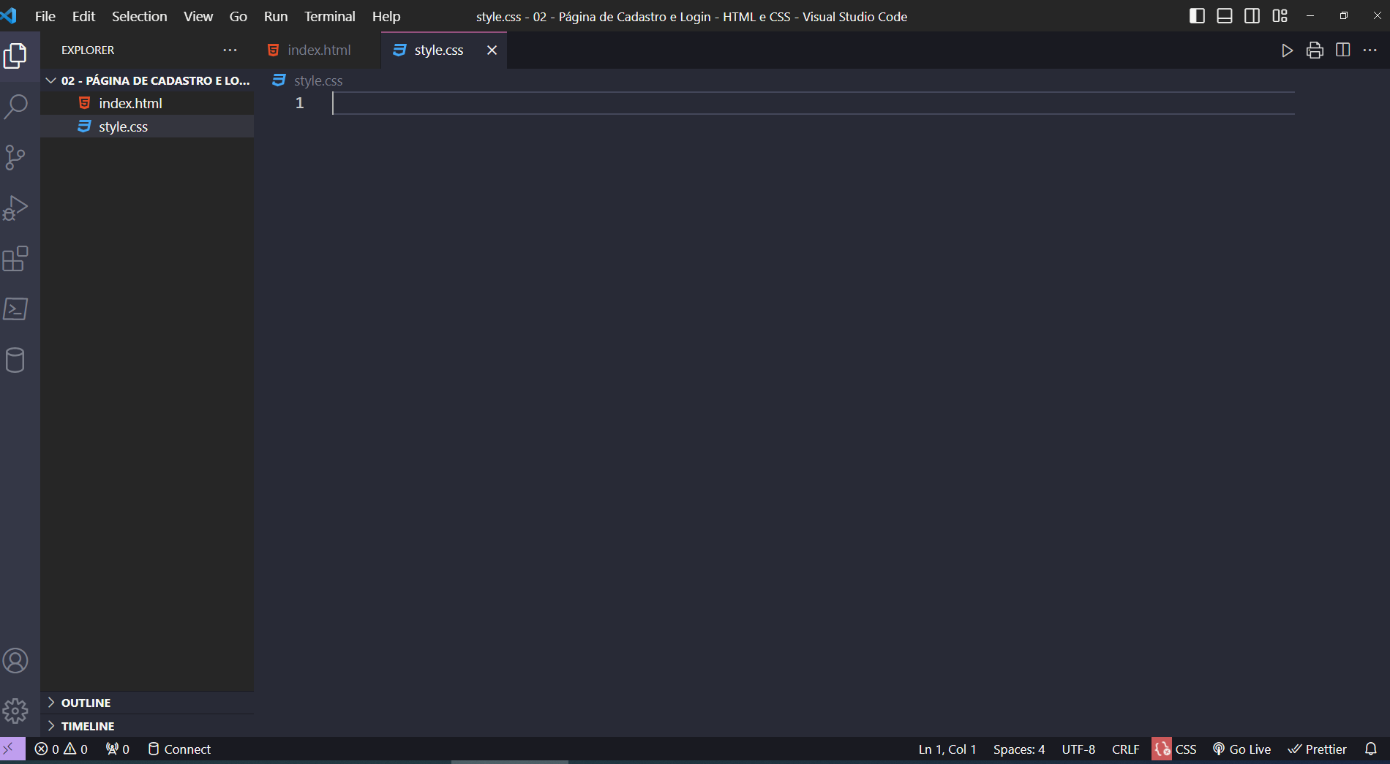
Página de Cadastro e Login - HTML e CSS

Slide 12
Página de Cadastro e Login - HTML e CSS
5 - Adicione estilos CSS: Copie e cole o seguinte código CSS no "style.css".

Slide 13
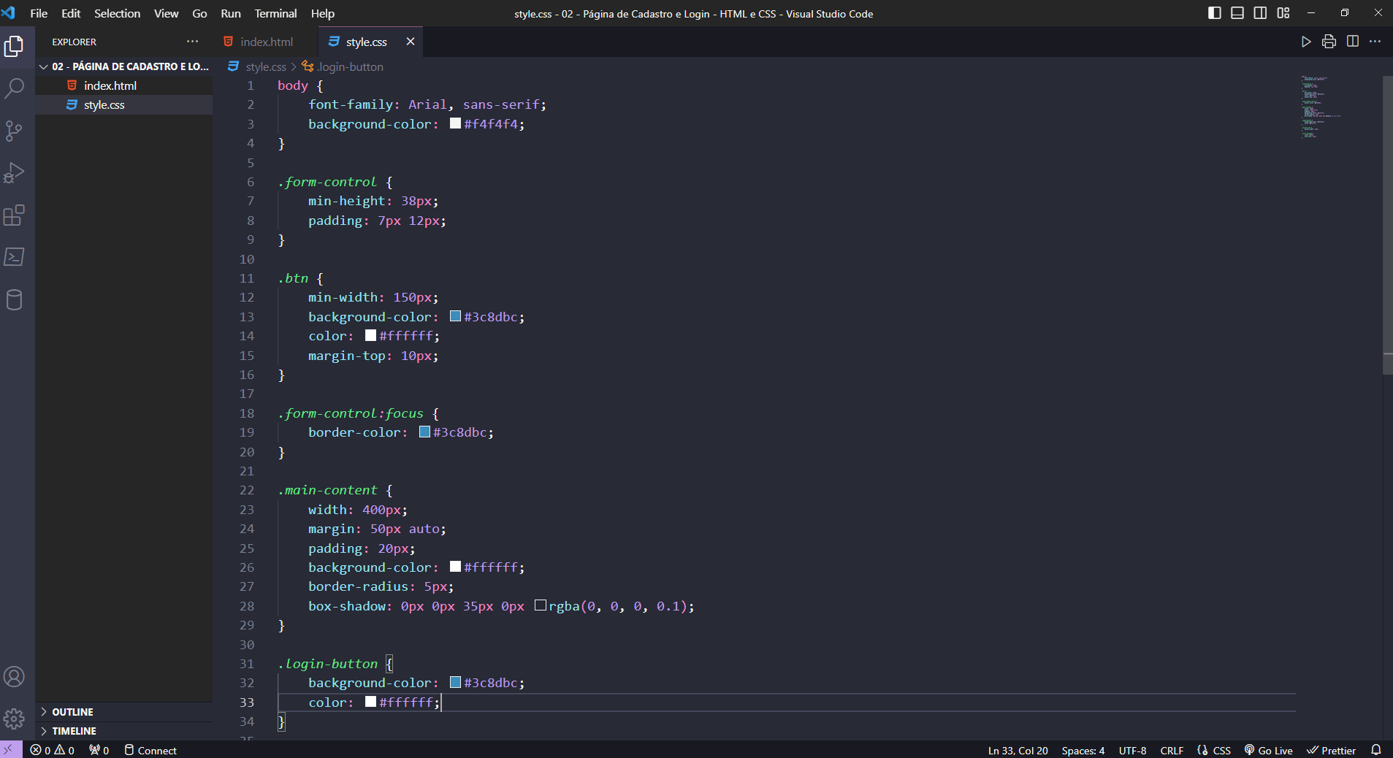
Página de Cadastro e Login - HTML e CSS

Slide 14
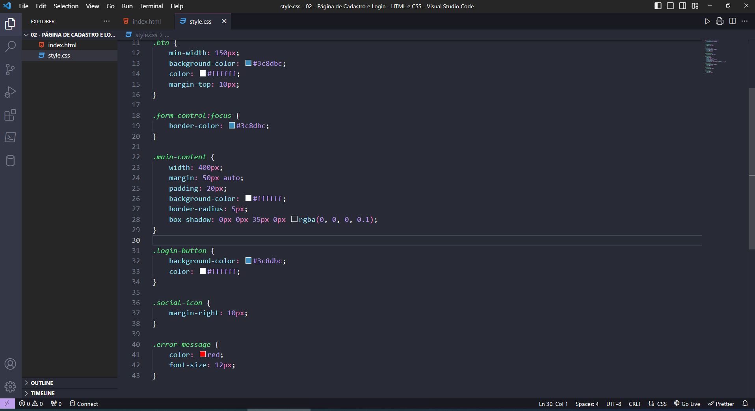
Página de Cadastro e Login - HTML e CSS

Slide 15
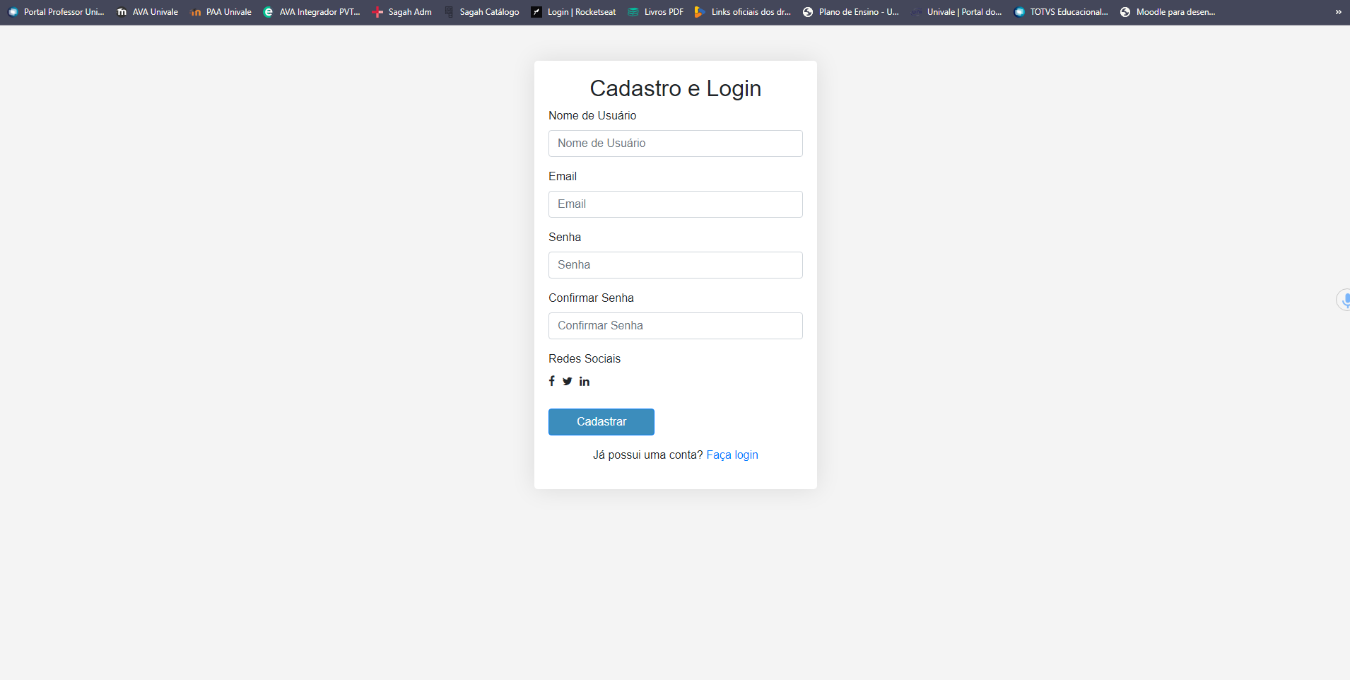
Página de Cadastro e Login - HTML e CSS

